Slide 1
翻牌配對遊戲
電資三 108820027 周世昊

Slide 2
動機與功能
動機：
發現自己對於記憶力方面不是很好，想透過一些零碎的時間鍛鍊記憶力
選擇透過遊戲的方式，可以在零碎時間使用，同時也不會覺得太過無趣
App 功能：
鍛鍊記憶力
玩遊戲
隨時都能玩

Slide 3
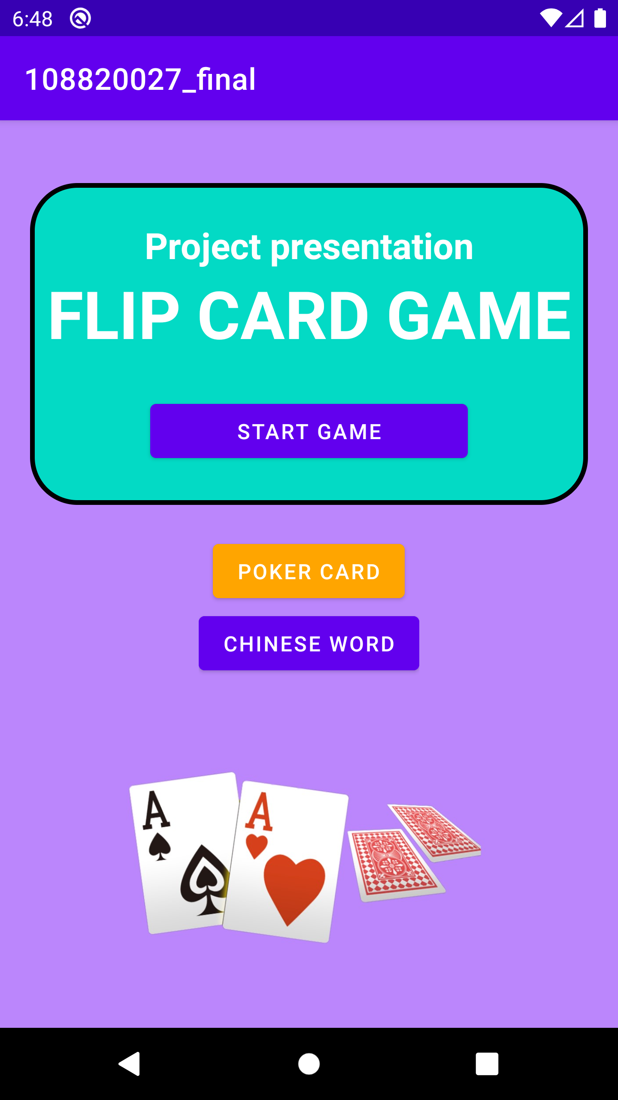
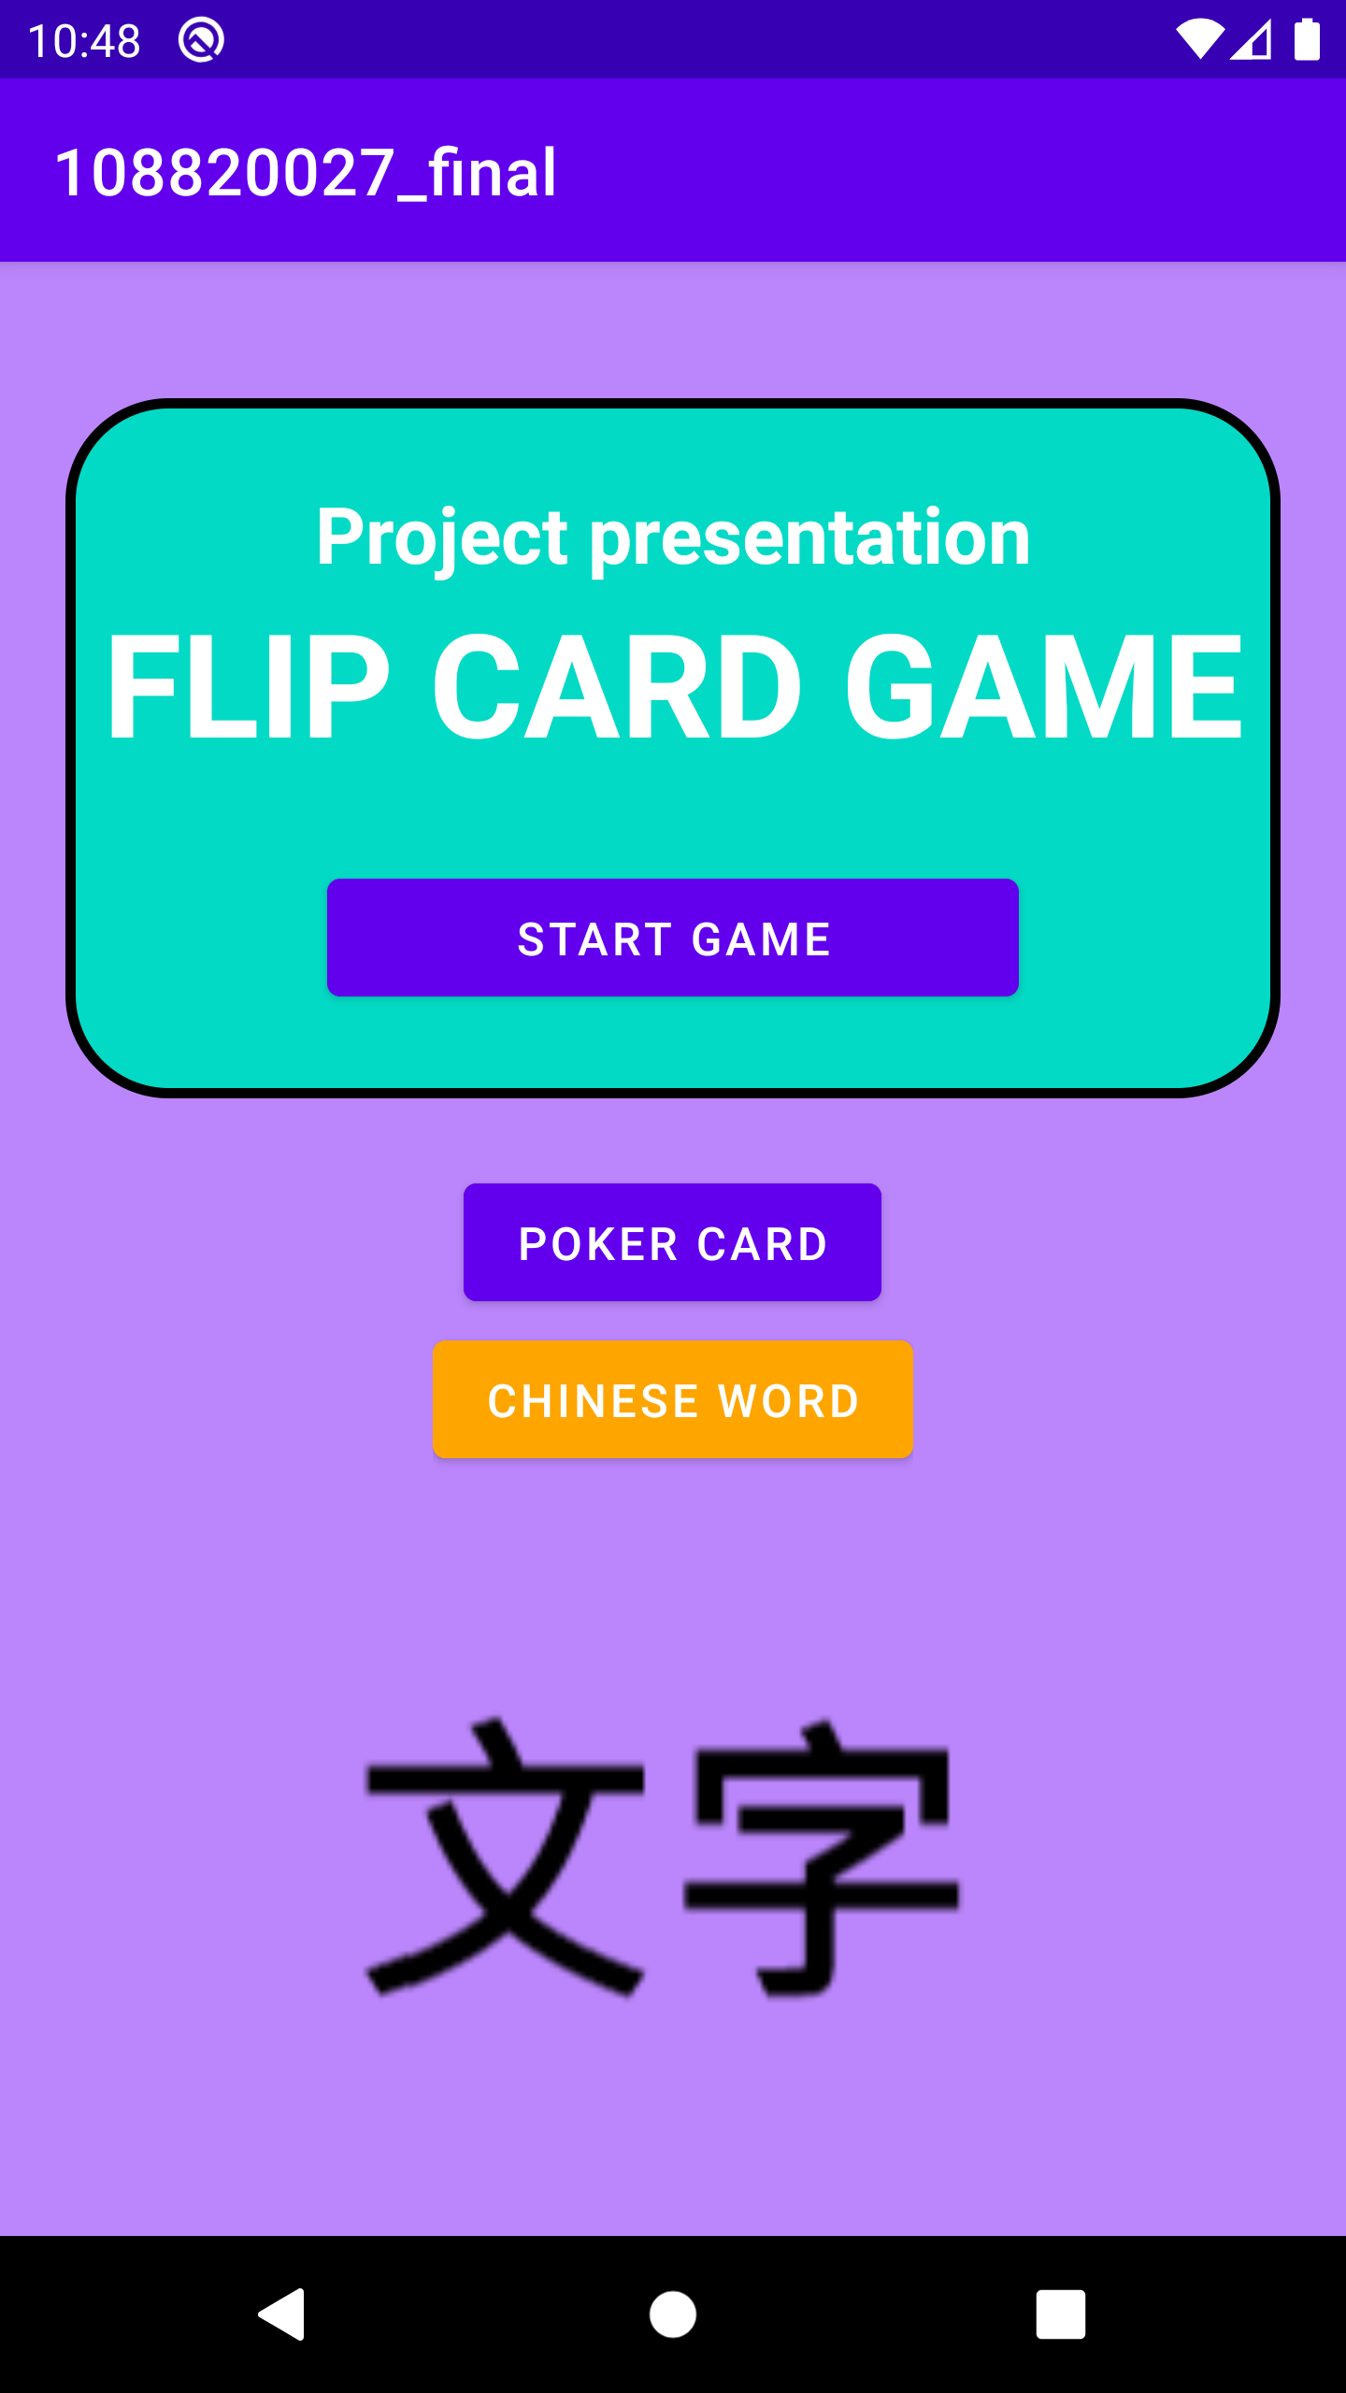
GUI概述 & App使用說明
首頁
透過START GAME 開始遊戲
POKER CARD/CHINESE WORD按鈕選擇主題
主畫面最下方的圖片提示當前的主題

Slide 4
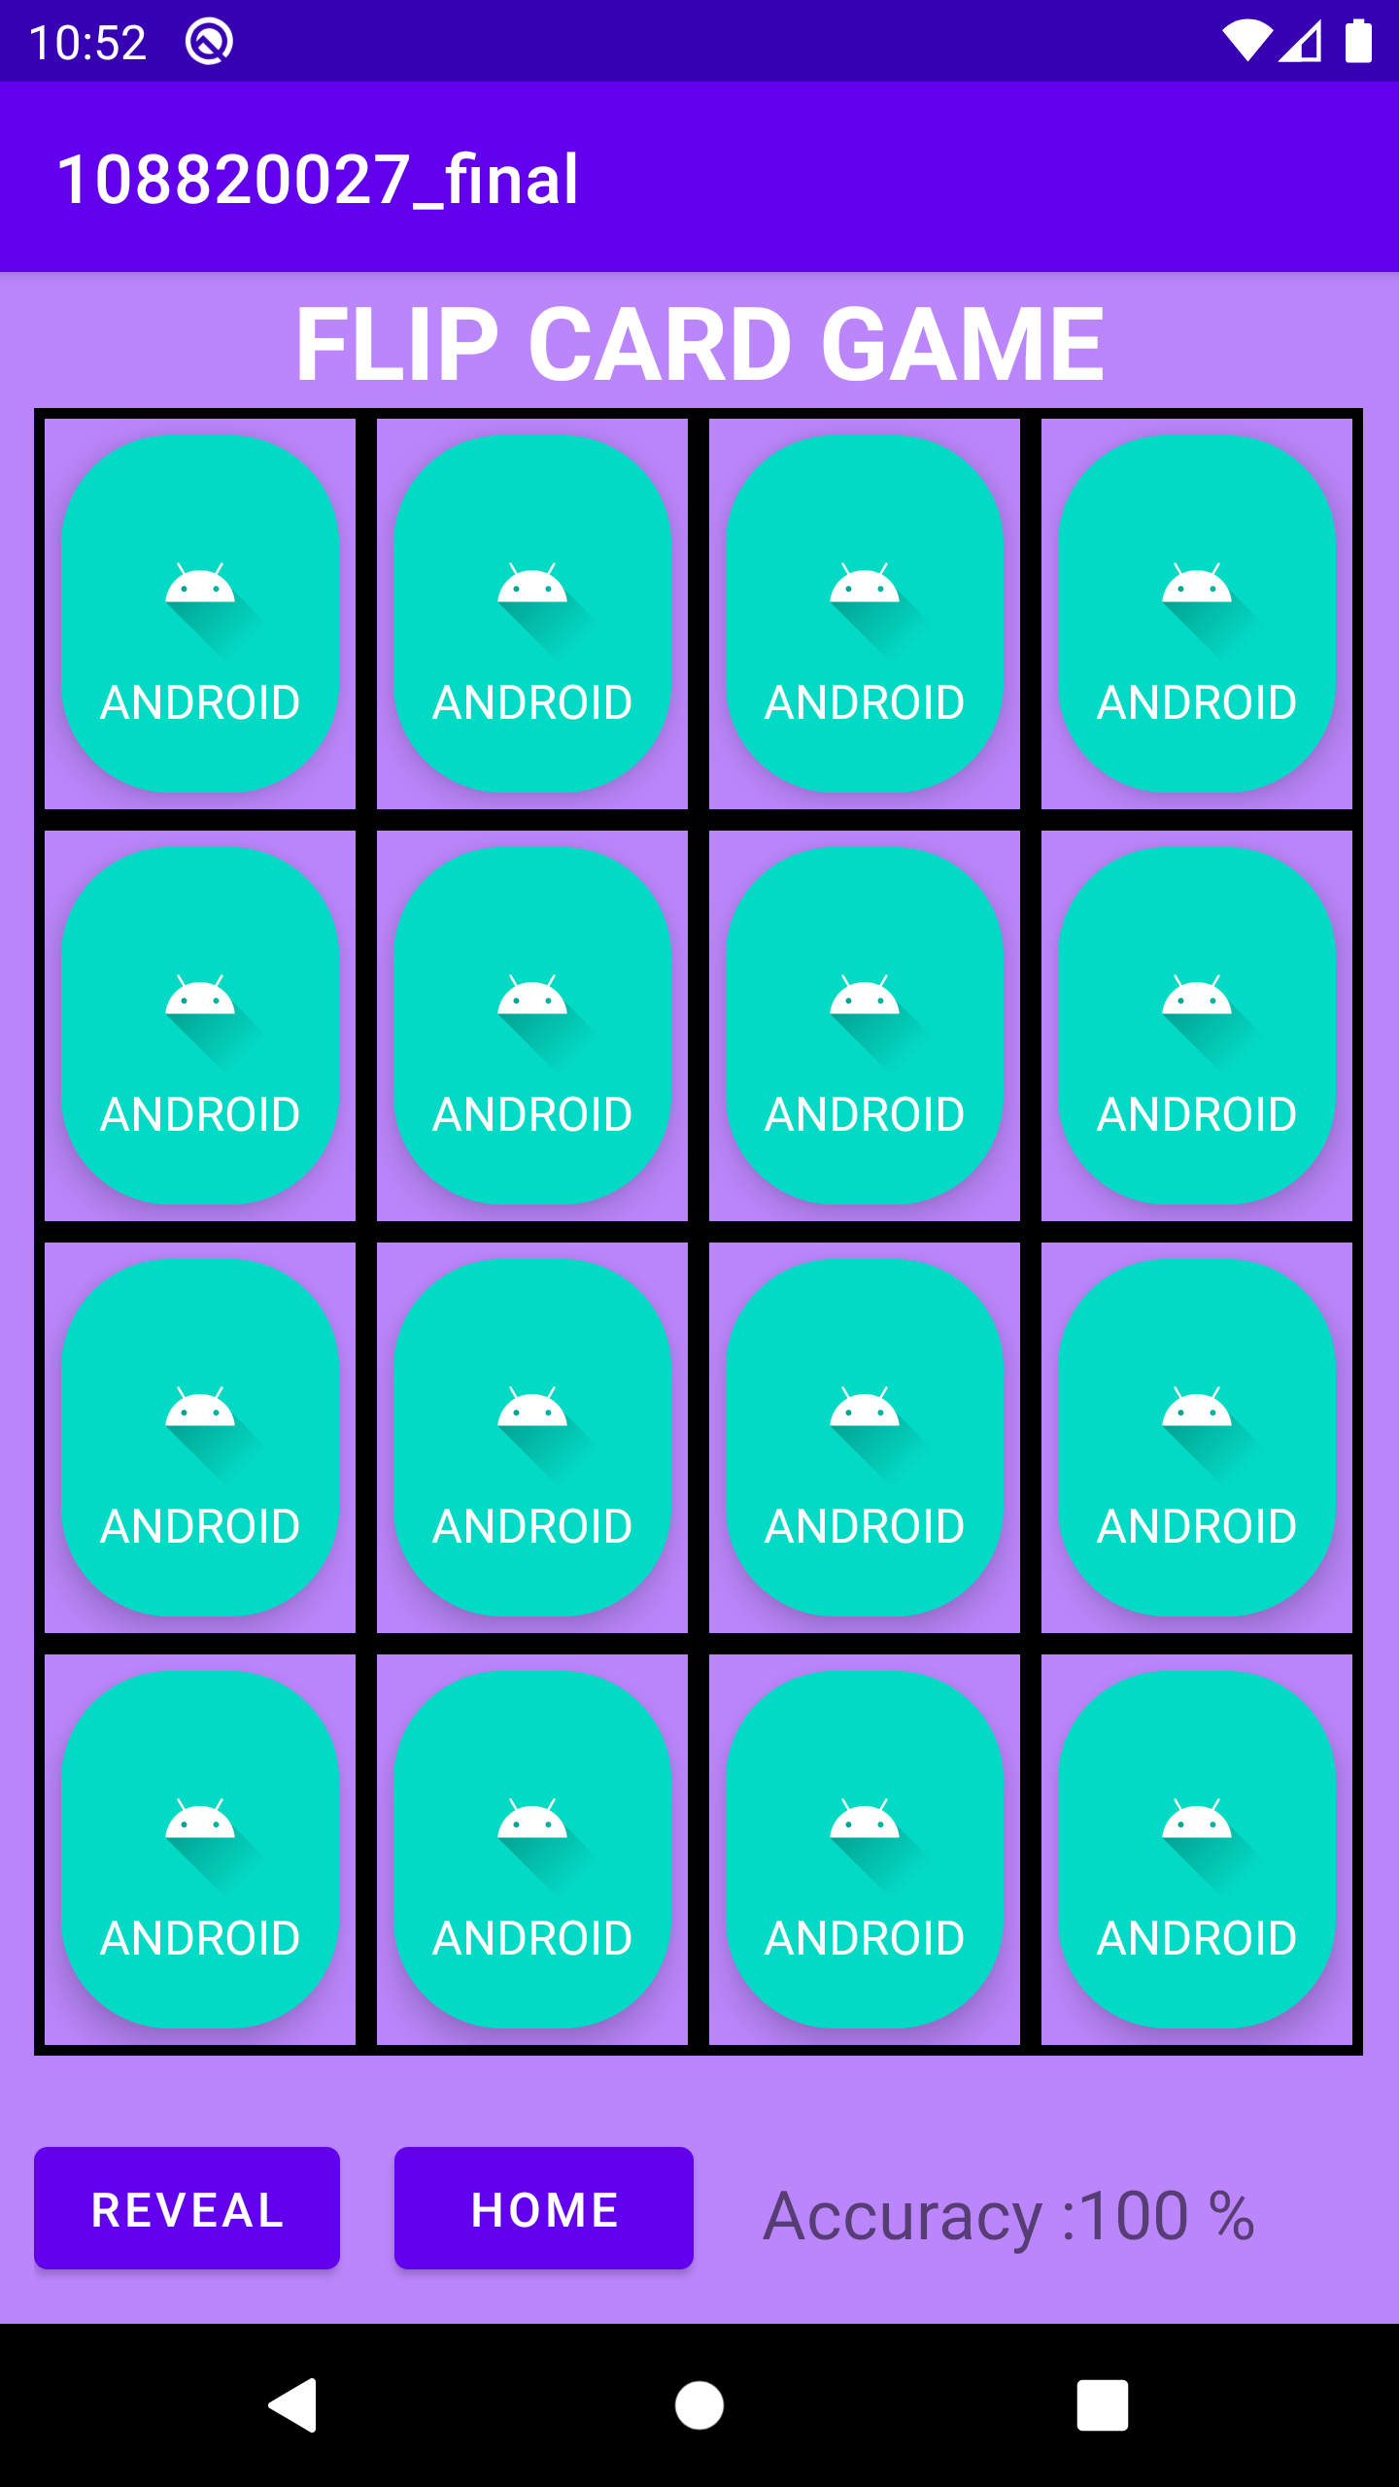
GUI概述 & App使用說明
遊戲頁面
有8組，每組兩張相同卡片隨機散落在16格空間
HOME按鈕回到首頁
遊玩時同時計算Accuracy
初始的Accuracy設定為100% 給予玩家目標

Slide 5
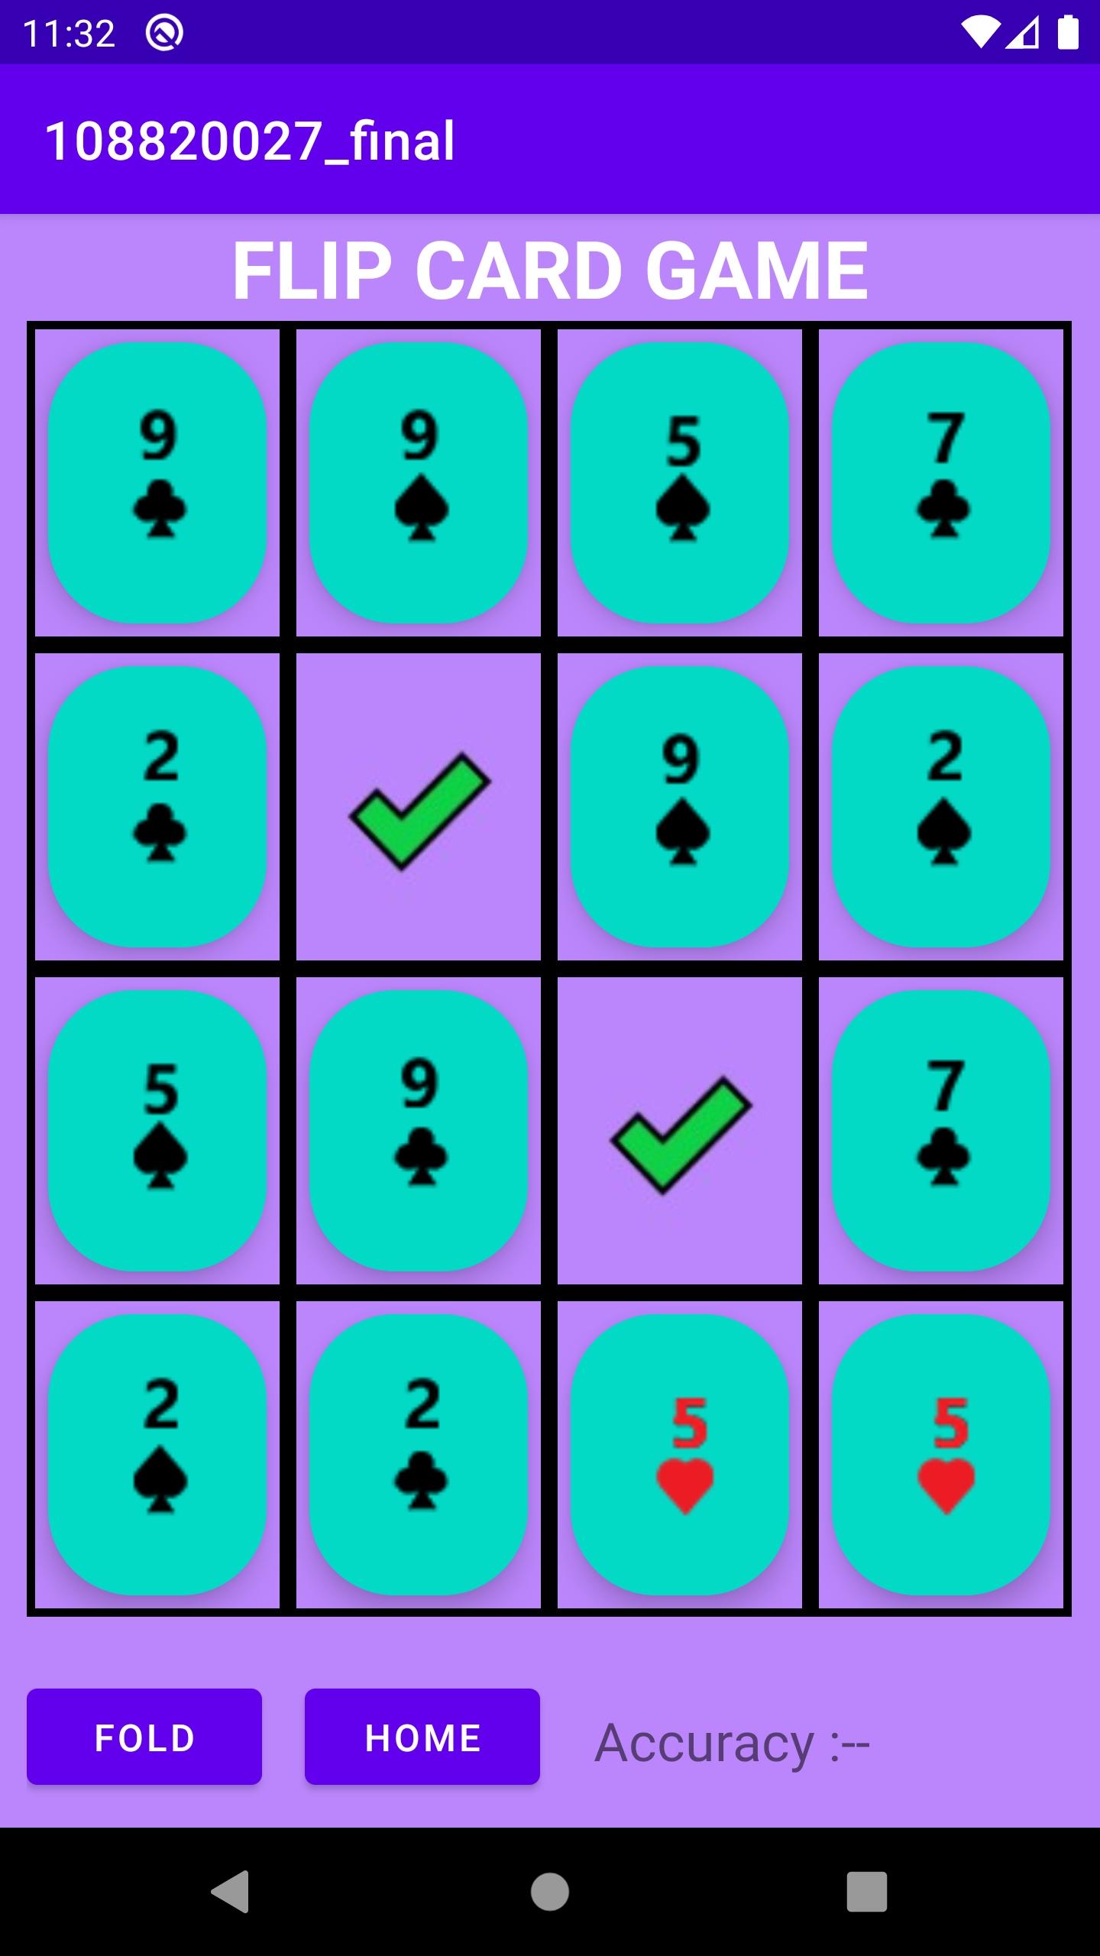
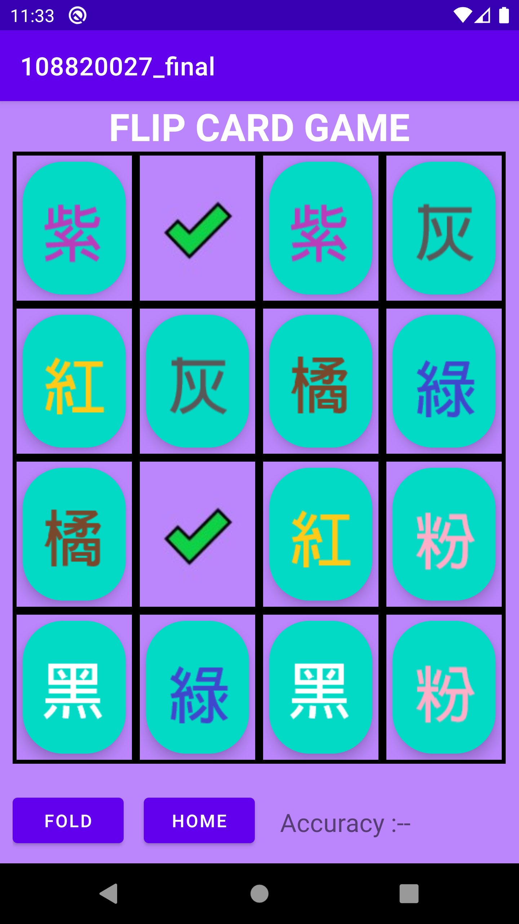
GUI概述 & App使用說明
遊戲頁面
兩種主題
撲克牌：總共52種不同
文字：針對文字
以綠色打勾代表成功配對

Slide 6
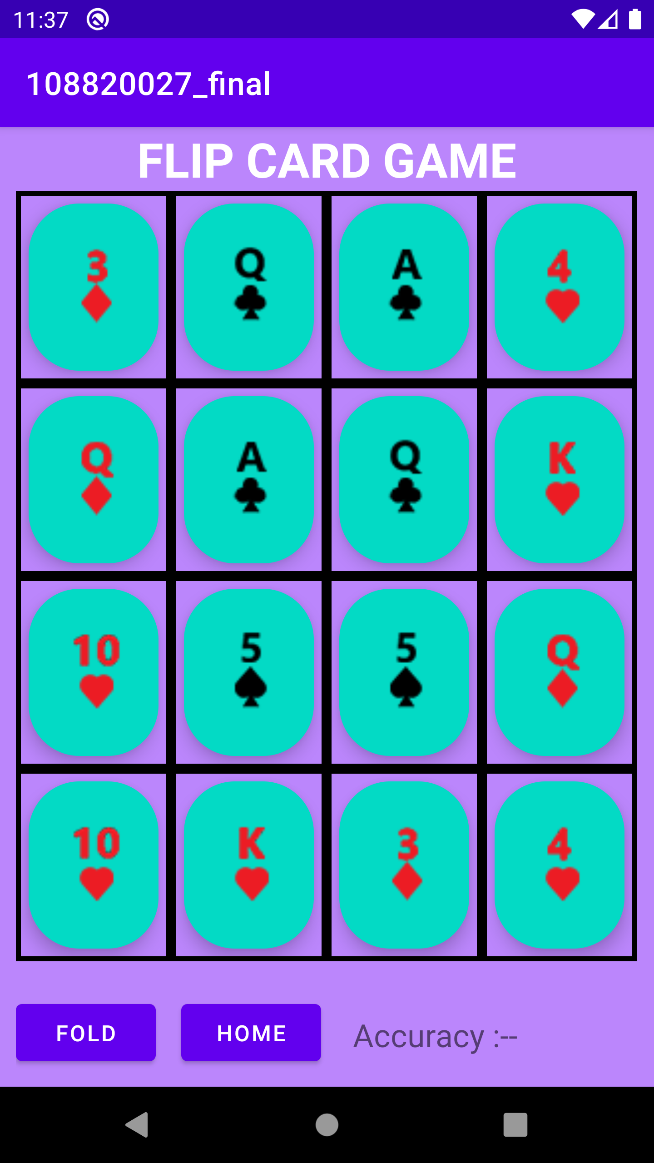
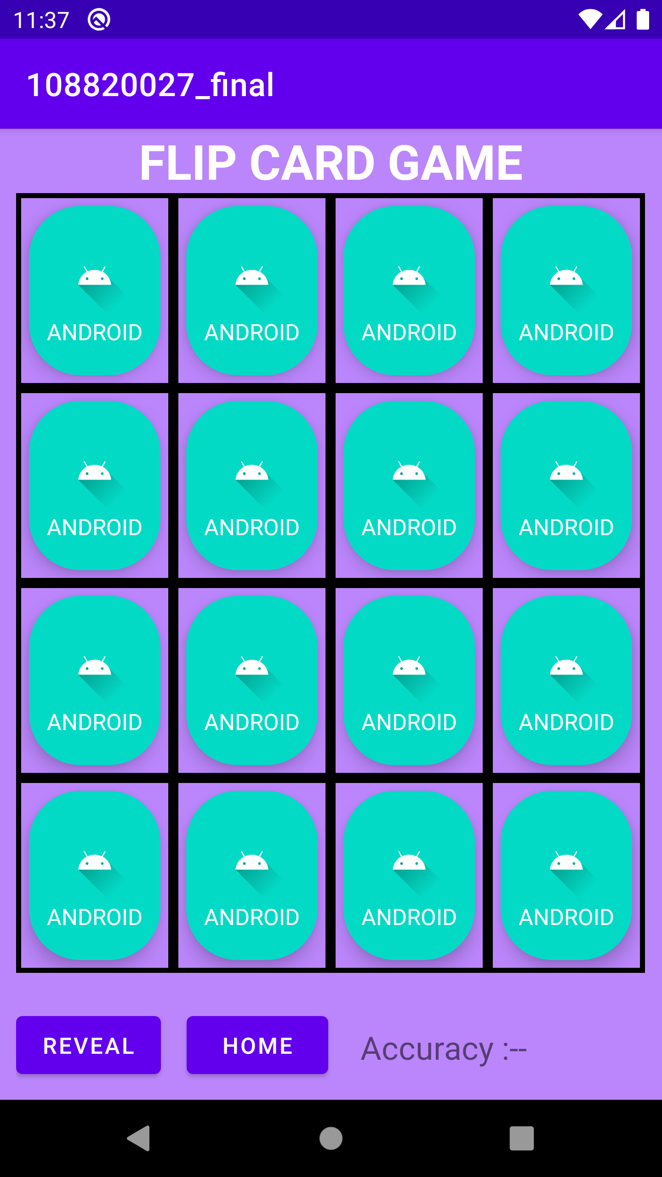
GUI概述 & App使用說明
遊戲頁面
REVEAL 按鈕
可以翻開全部的牌
不再計算準確度
改為FOLD按鈕取代其位置
FOLD按鈕
可以覆蓋全部的牌
可以繼續遊戲
改為REVEAL按鈕取代其位置

Slide 7
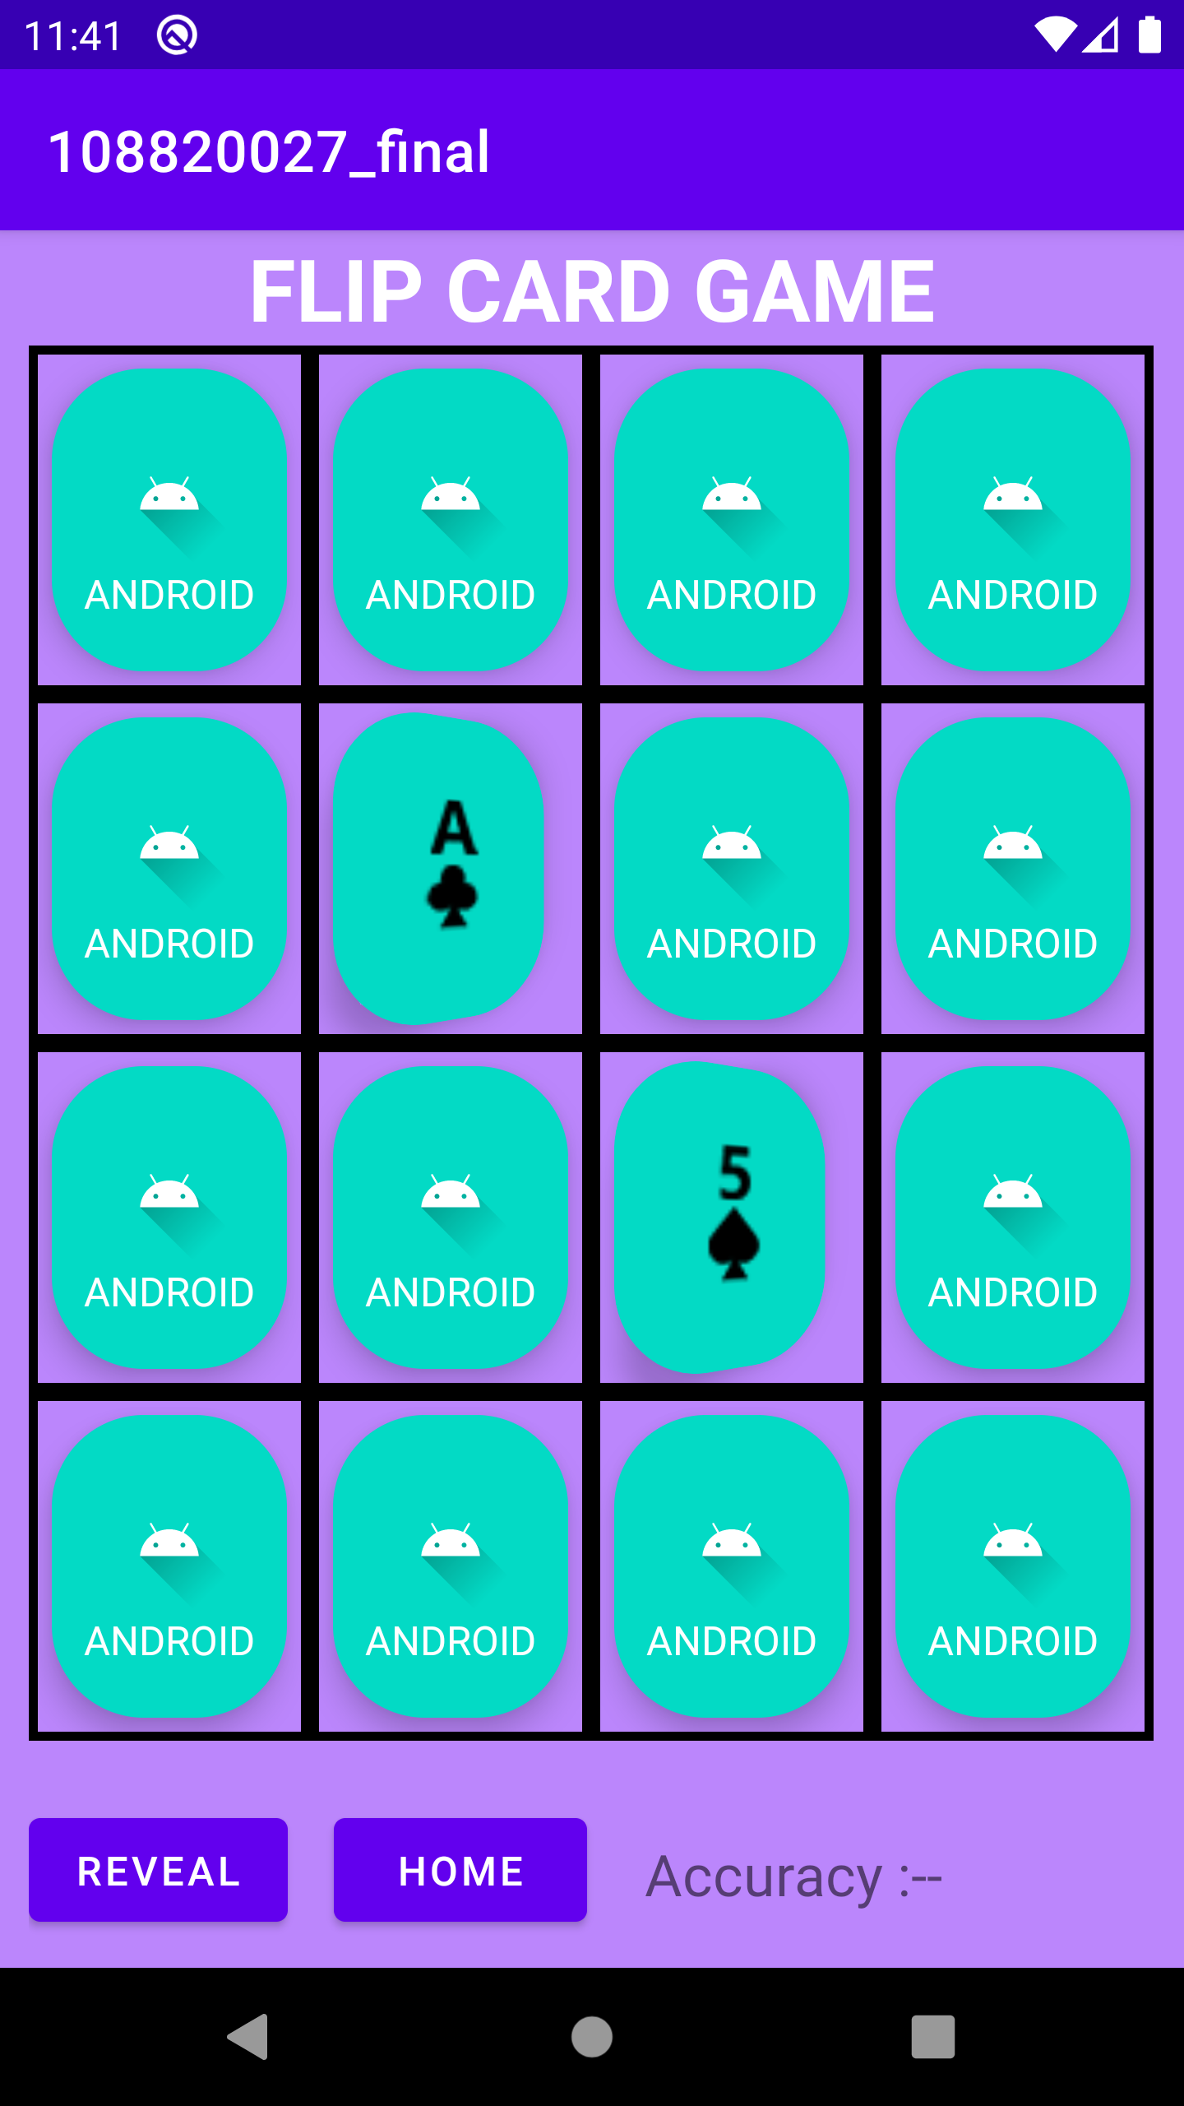
GUI概述 & App使用說明
遊戲頁面
翻牌進行配對以完成遊戲
點擊已翻開的牌進行覆蓋
配對失敗會自動覆蓋

Slide 8
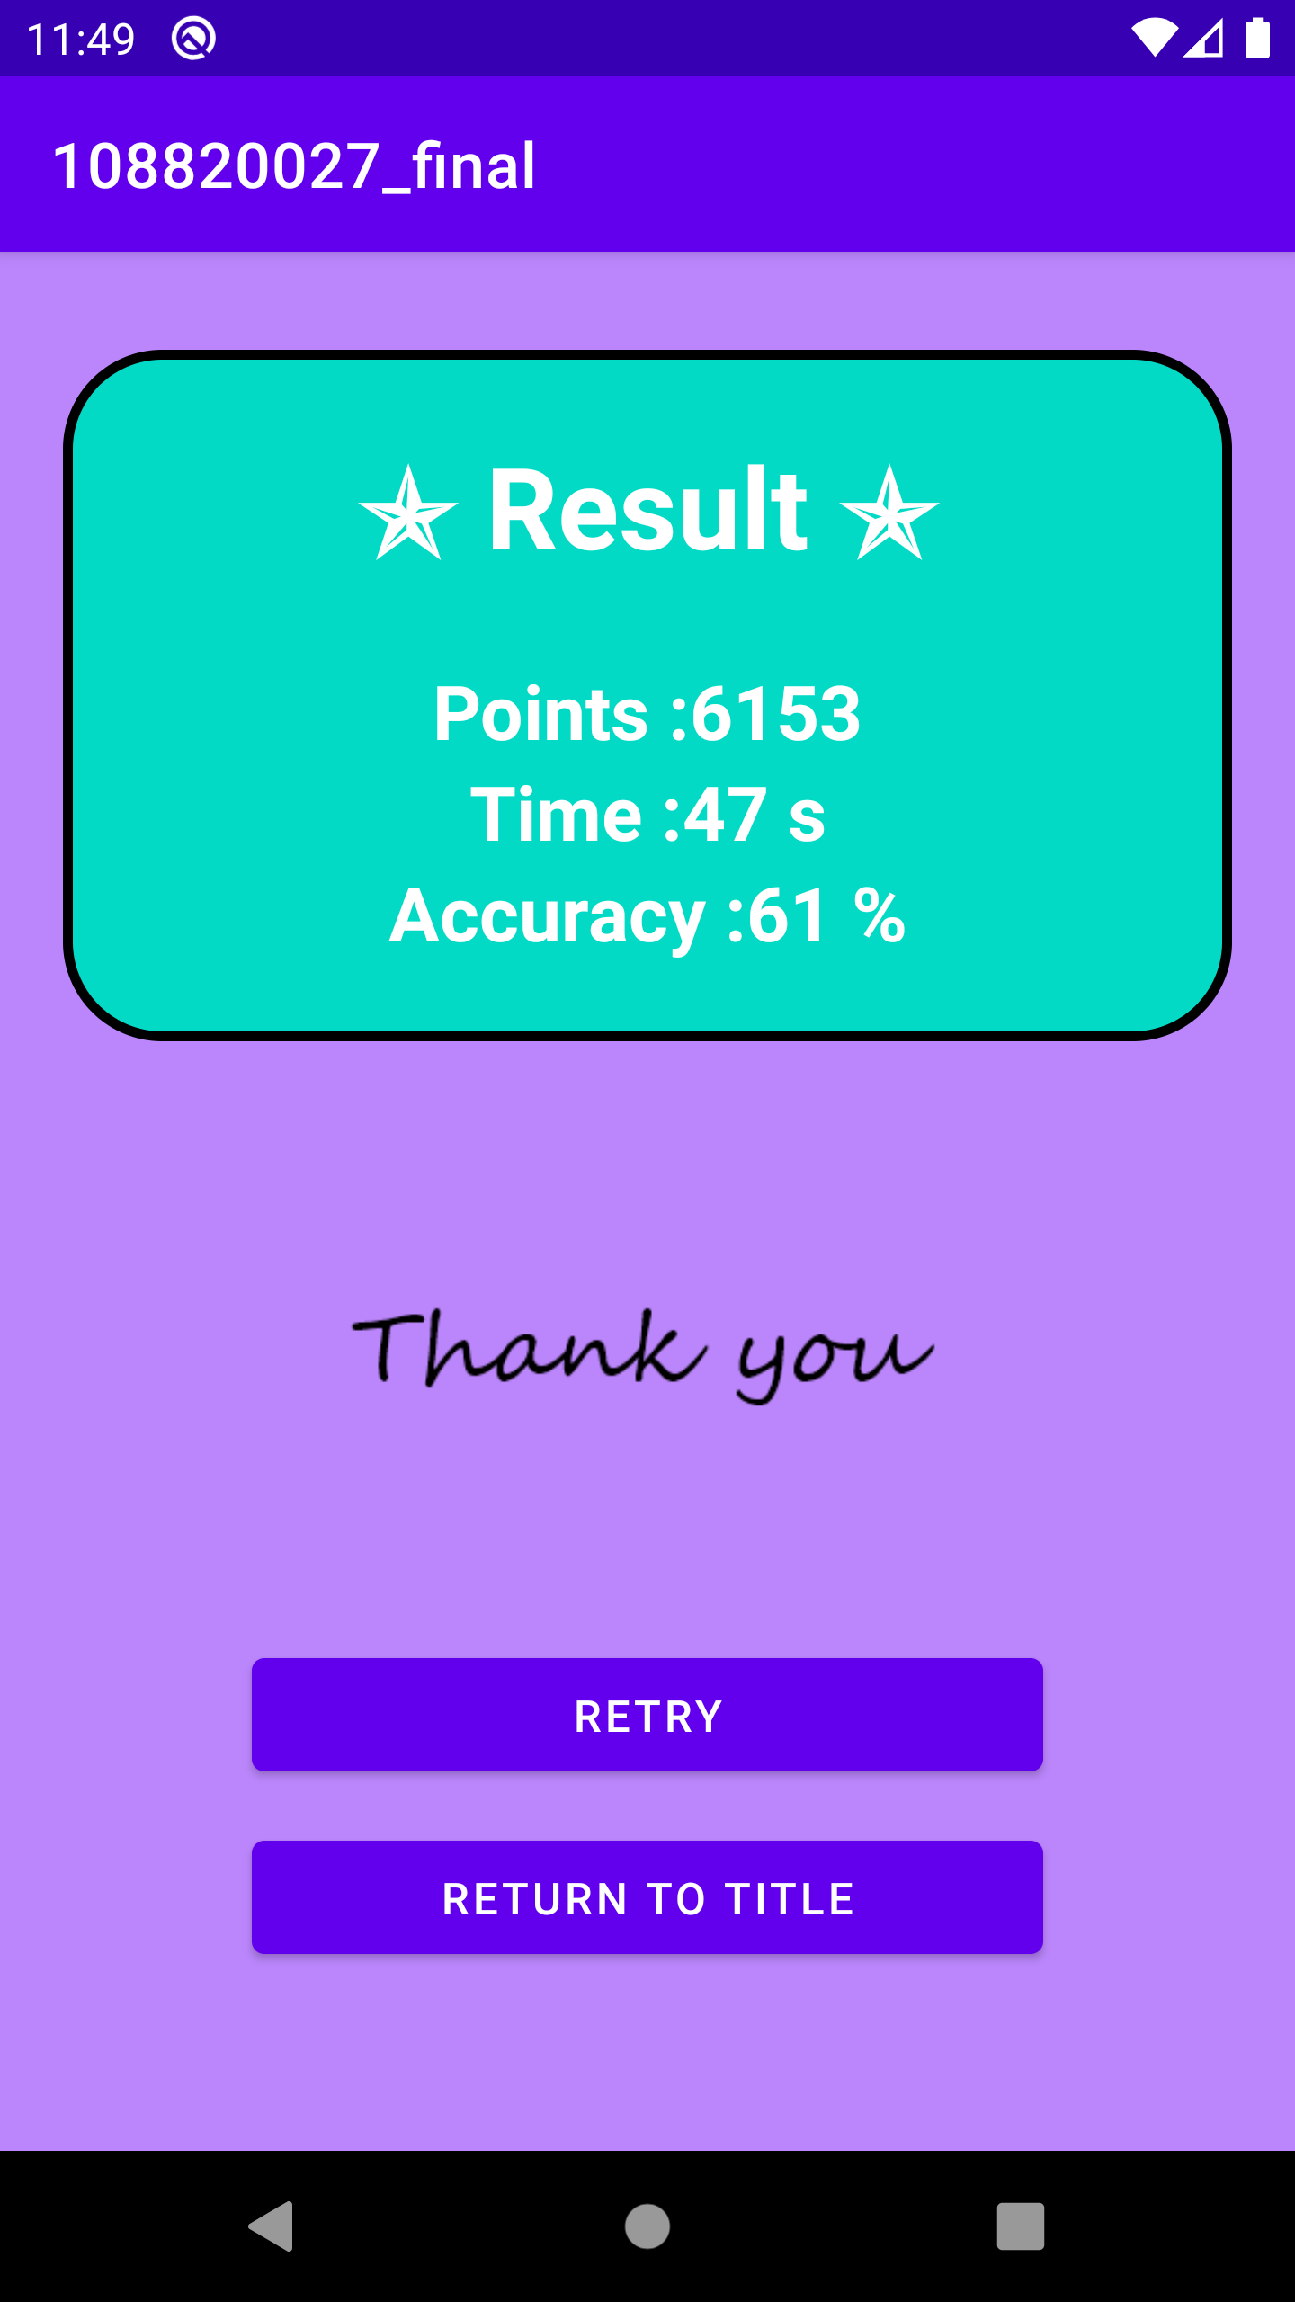
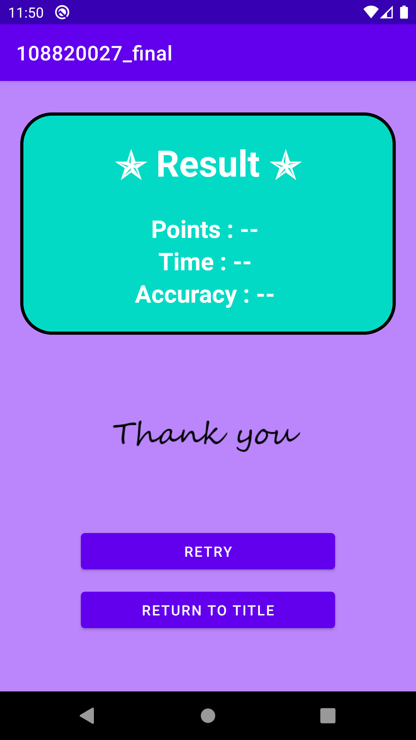
GUI概述 & App使用說明
結尾畫面
依據結果作評分顯示
分數根據時間以及準確度判定
時間為開始遊戲到結果
準確度依據遊戲過程判定
過程若使用過REVEAL按鈕 則結果一率不顯示
RETRY 按鈕直接開始新遊戲
RETURN 來回到主畫面重新選擇主題

Slide 9
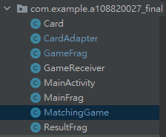
程式內容
MainActivity：裝著 Fragment 們
MainFrag：主畫面
GameFrag：遊戲畫面
CardAdapter：生成遊戲畫面的GridView
Card：紀錄卡片的資料
MatchingGame：遊戲本體
ResultFrag：結尾畫面

Slide 10
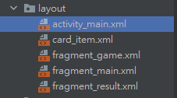
程式內容
activity_main
card_item
fragment_main
fragment_game
fragment_result

Slide 11
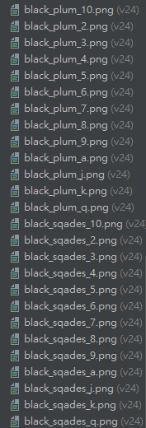
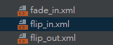
程式內容
Drawable
兩種主題全部的圖片
開頭的兩張切換圖片
遊戲卡片外的黑色方格
主畫面和結尾畫面的綠色圓角方形
Animation
翻開牌
覆蓋牌
配對成功

Slide 12
使用到的 Android 元素
Fragment
Gridview
Adapter
Animation
Broadcast receiver
System.currentTime
Bundle argument

Slide 13
以下這些不是我做的
翻牌的 animation
https://medium.com/geekculture/how-to-add-card-flip-animation-in-the-android-app-3060afeadd45
開頭的撲克牌主題圖片
https://us.123rf.com/450wm/walex101/walex1010907/walex101090700027/5132128-illustration-of-the-four-aces-signs-poker.jpg?ver=6
翻牌遊戲的牌背Android圖案（預設內容）

Slide 14
Live Demo

Slide 15
謝謝大家
電資三 108820027 周世昊

Slide 16
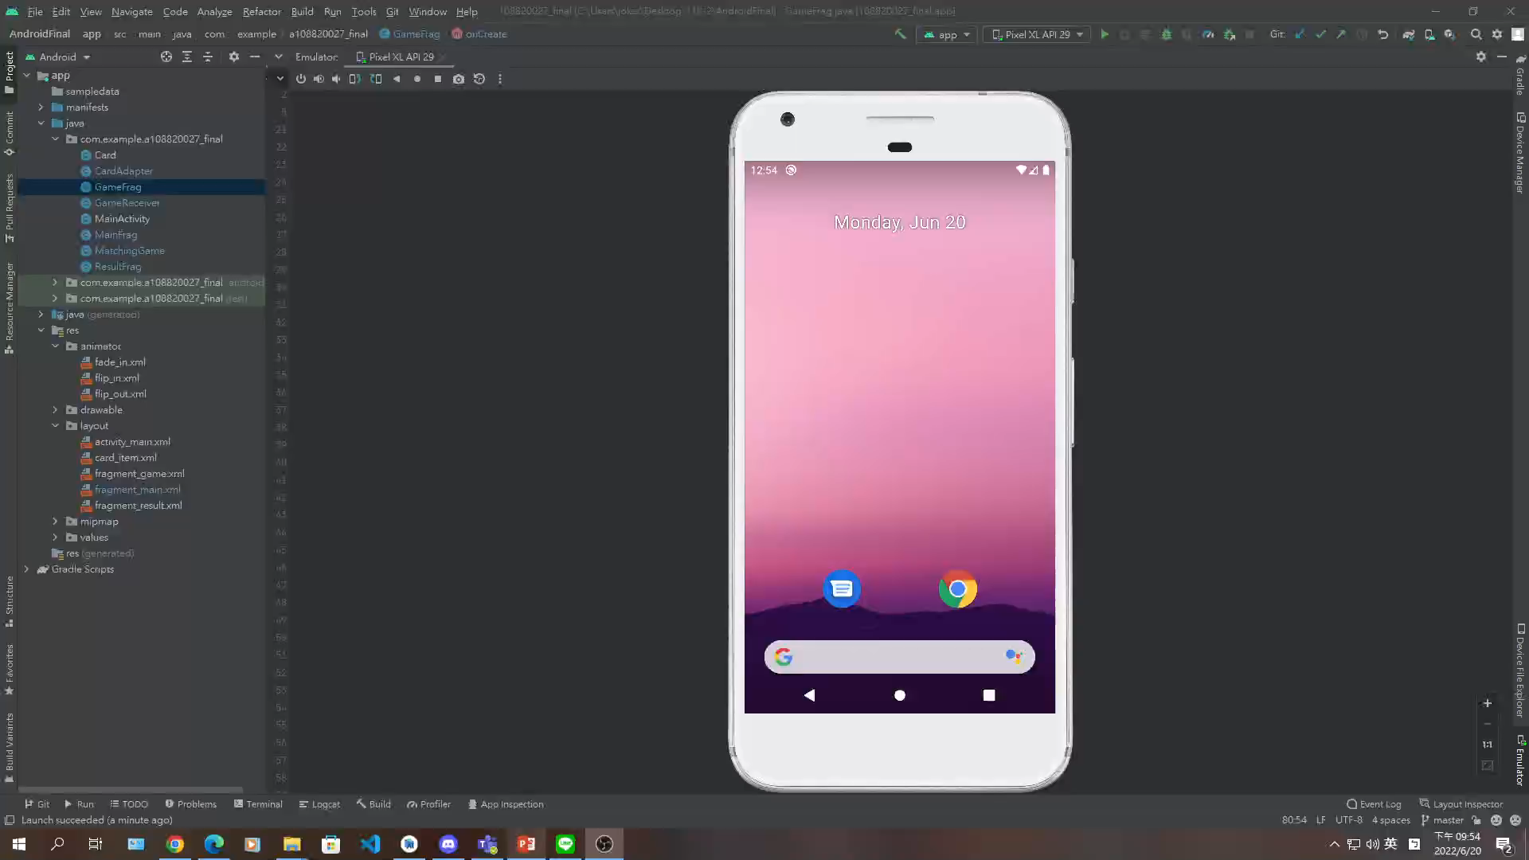
Demo video

